Slide 1
Überblick Deutscher Betriebsrätetag DBRT 2022
Powerpoint-Slides für Betriebsräte
zur freien Verwendung

Slide 2
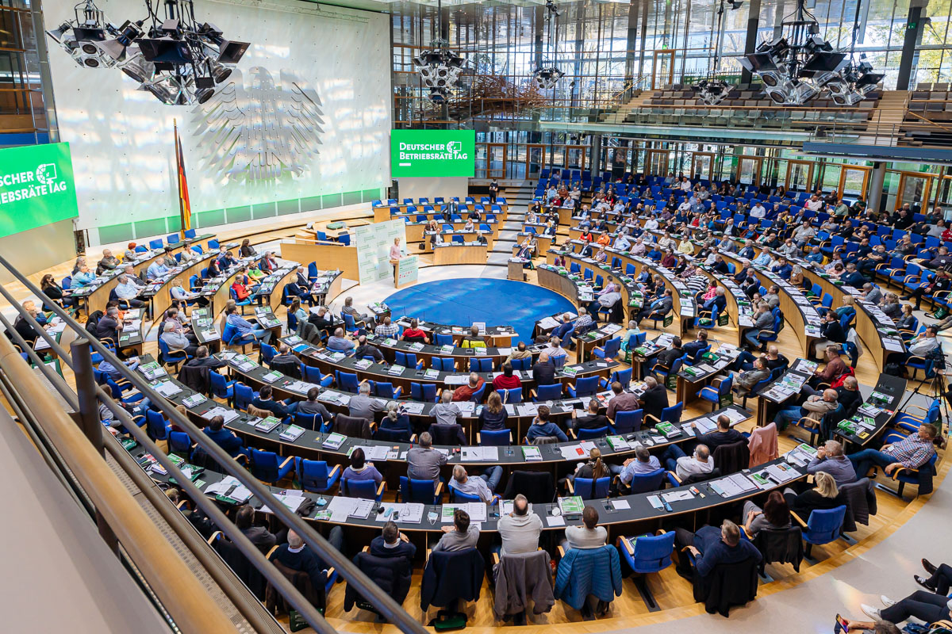
Was ist der Deutsche BetriebsräteTag (DBRT)
Der Deutsche BetriebsräteTag (DBRT) ist eine Mischung aus Konferenz, Messe und Interaktions-Plattform für Betriebsratsarbeit.
Der DBRT wird jährlich im alten Bundestag in Bonn veranstaltet.
Mehr als 600 Betriebsrätinnen und Betriebsräte nehmen teil und tauschen ihre Erfahrungen aus.
Referentinnen und Referenten informieren über gesetzliche Neuerungen ebenso wie praxisnahe Beispiele für erfolgreiche Betriebsratsarbeit.

Slide 3
Wesentliche Praxisthemen auf dem DBRT
Wir betreten Neuland – die GBV „Mobile Arbeit im In- und Ausland“ (BR CARIAD SE)
Ausbau statt Schließungsszenario durch innovatives Einmischen und aktive Beteiligung
(BR Gestamp Griwe Haynrode GmbH)
Belastungen reduzieren & Teilhabe sicherstellen – Inklusion bei BASF Lemförde
(BR BASF Polyurethanes GmbH)
TGA@HOME – #Ausbildung #Lernortverlagerung #WorkLifeBalance #Future
(BR Robert Bosch GmbH)
Innovationskampagne „AT@SWAT“ – Außertariflich Beschäftigte in die Betriebsratsarbeit einbinden
(BR Bayer AG)

Slide 4
Wesentliche Praxisthemen auf dem DBRT
Gemeinsam stark für eine gute Ausbildung – fair geregelt in einer Betriebsvereinbarung
(JAV HELIOS Klink Sangerhausen)
Inklusion fair gestalten – Prävention & Azubi-Übernahme für Schwerbehinderte & Gleichgestellte
(BR bfz Coburg)
Auch unter Last stabil und wendig wie ein Stapler – Solidarische Beschäftigungssicherung für die Logistik
(BR Linde Material Handling GmbH)
Ausstieg aus der Kohleverstromung – Die Energiewende sozial gestalten
(BR Großkraftwerk Mannheim AG)

Slide 5
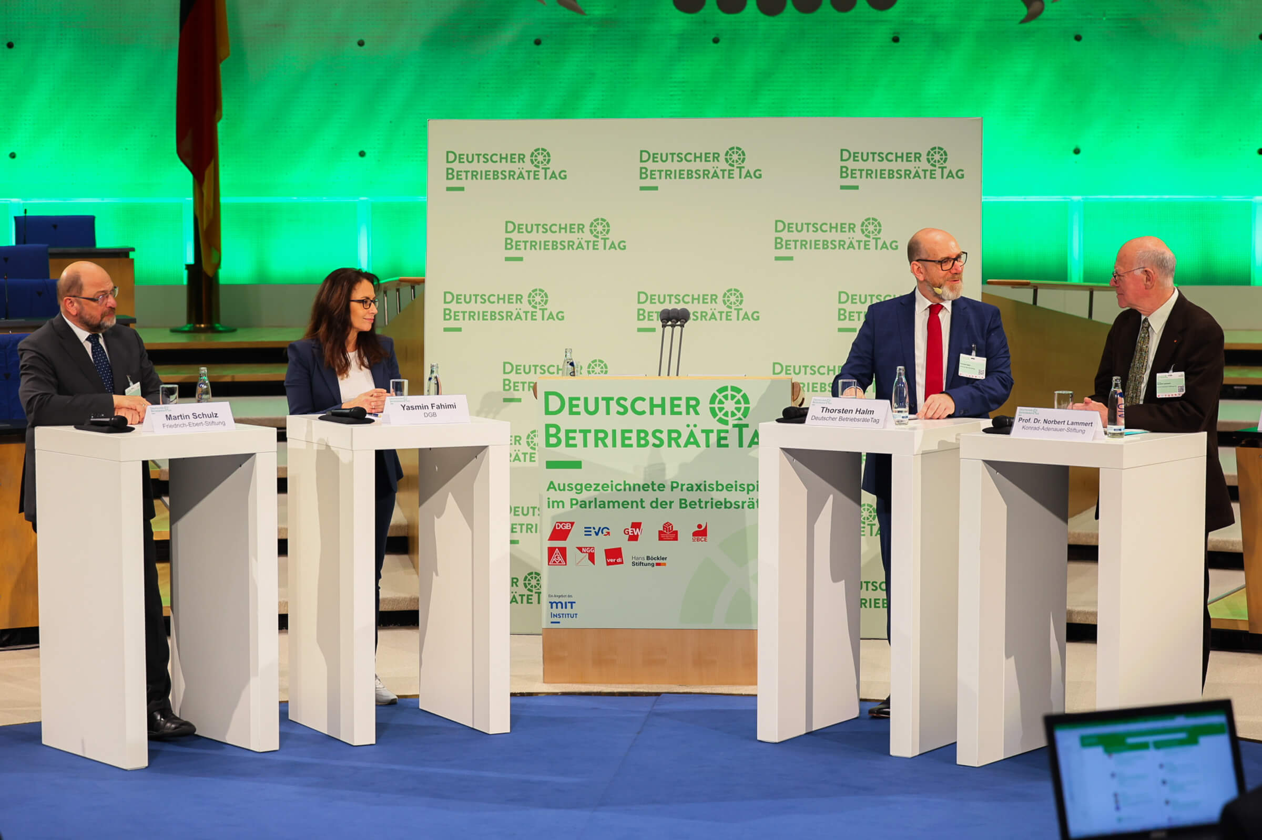
Eindrücke vom DBRT 2022
Zu den Höhepunkten des DBRT 2022 zählte neben den Fachvorträgen die Podiumsdiskussion zum Thema “Mitbestimmung im Mittelpunkt“.
Teilnehmende:
die DGB-Vorsitzende Yasmin Fahimi,
Martin Schulz (Vorsitzender der Friedrich-Ebert-Stiftung, links)
Prof. Dr. Norbert Lammert (Vorsitzender der Konrad-Adenauer-Stiftung, rechts)
Moderation: DBRT-Gründer Thorsten Halm

Slide 6
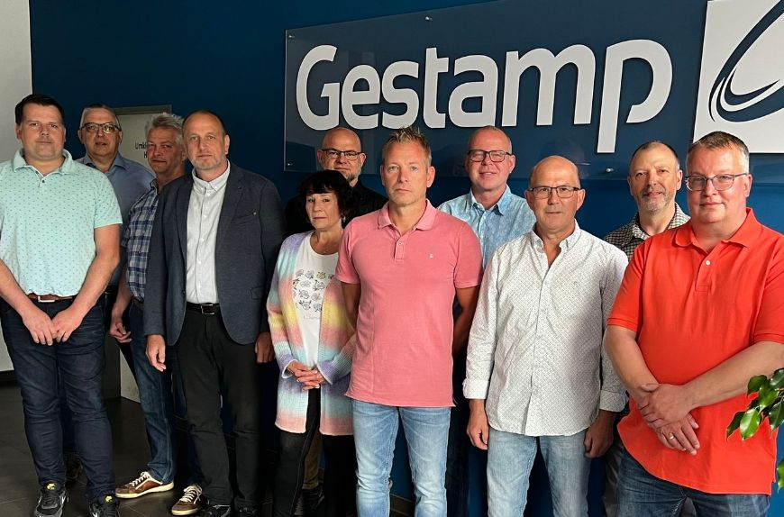
Deutscher Betriebsräte-Preis 2022 - Gold
Den Deutschen Betriebsräte-Preis 2022 in Gold erhielt der Betriebsrat der Gestamp Griwe Haynrode GmbH, Haynrode für das Projekt „Zukunftssicherung Gestamp Haynrode“:
Belegschaft und Betriebsrat sahen sich trotz Standort- und Beschäftigungsgarantie mit der Aufforderung zu erheblichen Kosteneinsparungen und einer mittelfristigen Schließungsandrohung konfrontiert.
Das Gremium startete umfangreiche Aktivitäten, um die Planungen des Managements zu widerlegen.
Anstelle von Betriebsänderung und Schließungsplänen wurde eine Zukunftssicherung durch Investitionen und Neueinstellungen erreicht.

Slide 7
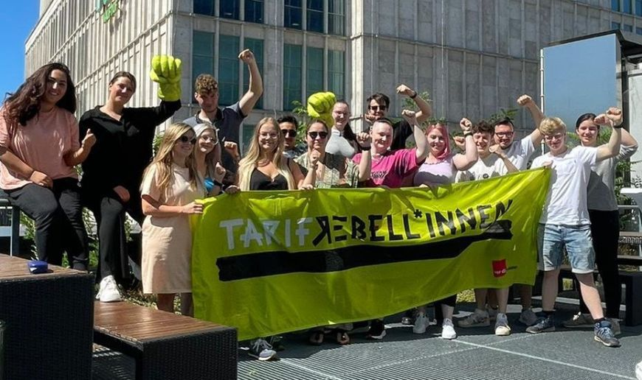
Deutscher Betriebsräte-Preis 2022 - Sonderpreis »Moderne Ausbildung«
Den Sonderpreis »Moderne Ausbildung« erhielt die Jugend- und Auszubildendenvertretung der Helios Klinik Sangerhausen für das Projekt „Betriebsvereinbarung Praktische Ausbildung“:
Eine Befragung unter den Azubis brachte eine Vielzahl von Problemen im Rahmen ihrer Ausbildung ans Licht.
Zur Verbesserung der Ausbildungsqualität und unter Einbeziehung aller Betroffenen initiierte die Jugend- und Auszubildendenvertretung in Kooperation mit Konzern-JAV den Abschluss einer Betriebsvereinbarung (BV).
Diese BV regelt u.a., dass das sogenannte Stations-Hopping zukünftig vermieden wird. Außerdem sind Regelungen zur Praxisanleitung, eine langfristige Einsatzplanung und Urlaubsplanung geregelt.

Slide 8
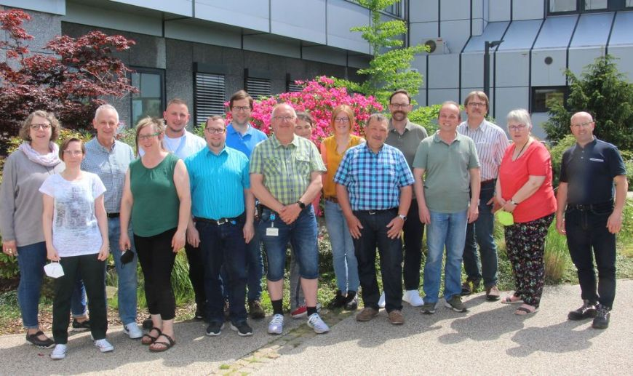
Deutscher Betriebsräte-Preis 2022 - Sonderpreis »Inklusion gestalten«
Den Sonderpreis »Inklusion gestalten« erhielt der Betriebsrat und Schwerbehindertenvertretung der BASF Polyurethanes GmbH, Lemförde, für das Projekt „Inklusionsvereinbarung“:
Ziel: Abschluss einer Inklusionsvereinbarung gemäß den gesetzlichen Vorgaben.
Umfangreiche Vorarbeiten von BR und SBV und intensive Verhandlungen mit der Arbeitgeberseite, um Verständnis für Forderungen und Notwendigkeiten einer Vereinbarung zu wecken.
Verabschiedung einer Inklusionsvereinbarung, die u.a. frühere Arbeitszeitentlastung für betroffene Kolleg:innen, Zusatzurlaub für Gleichgestellte und bezahlte Freistellung für Eltern mit schwerbehinderten Kindern regelt.

Slide 9
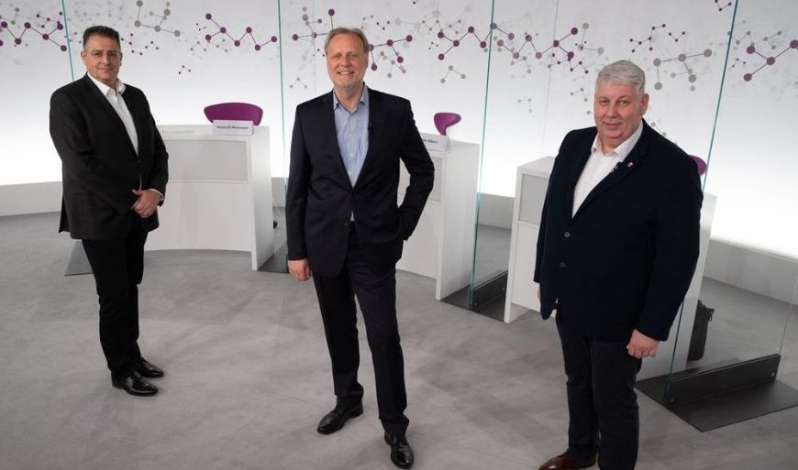
Deutscher Betriebsräte-Preis 2022 - Sonderpreis »Mobiles Arbeiten«
Den Sonderpreis »Mobiles Arbeiten« erhielt der Gesamtbetriebsrat der Evonik Industries AG, Essen, für das Projekt „Gesamtbetriebsvereinbarung #SmartWork samt kanalübergreifender Kommunikationsstrategie“:
Bei den Mitarbeitern bestand bereits vor der Pandemie der starke Wunsch nach flexibleren Arbeitsmöglichkeiten außerhalb des Büros.
Gesamtbetriebsrat testet über Piloten und vielfältige Feedbackrunden mit der Belegschaft die konkrete Ausgestaltung und Bestandteiler einer Vereinbarung.
Gesamtbetriebsvereinbarung # Smart Work ermöglicht mehr Flexibilität zur Vereinbarkeit von Privatleben und Beruf und etabliert hybrides Arbeiten als allgemein akzeptieren Standard im Unternehmen.

Slide 10
Das haben wir mitgenommen
Hybride Betriebsversammlungen mit hohem Dialoganteil sind im Trend – wenn nicht sogar ein Muss!
AUFGABEN FÜR UNS
Wollen wir das?
Wenn ja – wie setzen wir das wann zum ersten Mal um?
Welche rechtlichen und technischen Fragen müssen wir noch klären?

Slide 11
Das haben wir mitgenommen
Weniger ist mehr: Auf wenige wichtige Themen konzentrieren!
AUFGABEN FÜR UNS
Kritische „Bestandsanalyse” I
Welche Themen bearbeiten wir?
Welche davon sind „Muss”?
Welche Fokusthemen wollen wir bearbeiten?
Welche Ressourcen haben wir verfügbar?

Slide 12
Das haben wir mitgenommen
Kommunikation folgt der Strategie: Themen für Kommunikation definieren und “spielen” statt “wir müssen kommunizieren, welche Themen spielen wir”!
AUFGABEN FÜR UNS
Kritische „Bestandsanalyse” II
Welche Themen wollen wir kommunizieren?
Durch wen?
Wann?
An welche Zielgruppe?
Mit welchen Formaten und Kanälen?
Wer übernimmt die Planung?

Slide 13
Das haben wir mitgenommen
Eigenes Beispiel
AUFGABEN FÜR UNS
Xxxx
Yyyyy
zzzz

